Slide 1

শুভেচ্ছা

Slide 2
মুহাম্মদ সালাহ উদ্দিন
প্রভাষক,পদার্থ বিজ্ঞান
ছাফা মোতালেব কলেজ
চান্দগাঁও, চট্টগ্রাম।
মোবাইলঃ ০১৫৫৫-০০৭০৬৮
e-mail: swahid_2010@yahoo.com

Slide 3
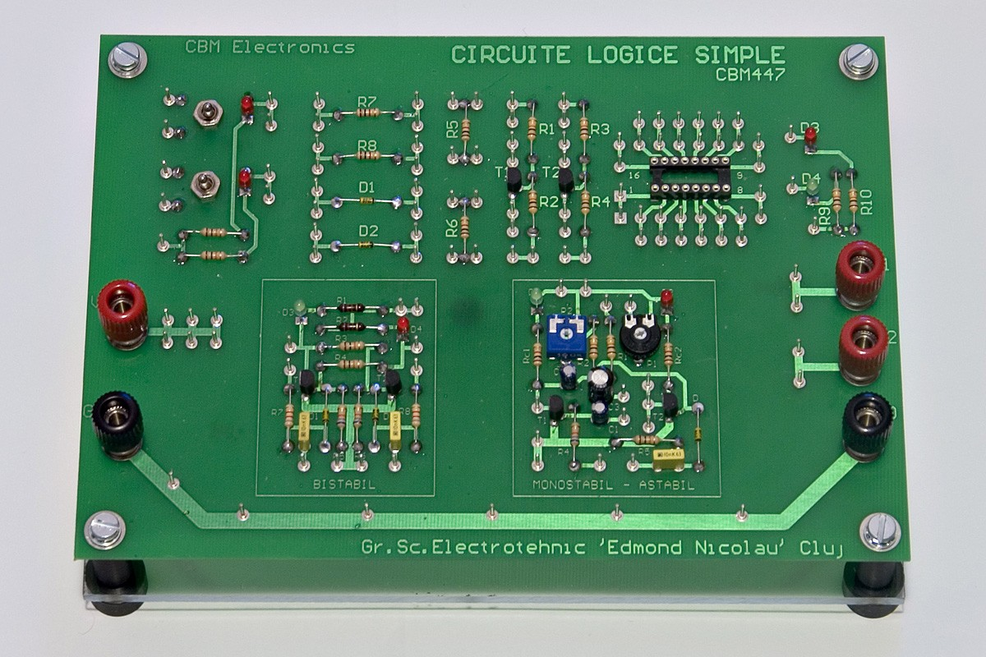
বিষয়ঃ পদার্থ বিজ্ঞান
অধ্যায়ঃ ১০(সেমিকন্ডাক্টর ও ইলেক্ট্রনিক্স)
সময়ঃ ৪৫ মিনিট

Slide 4
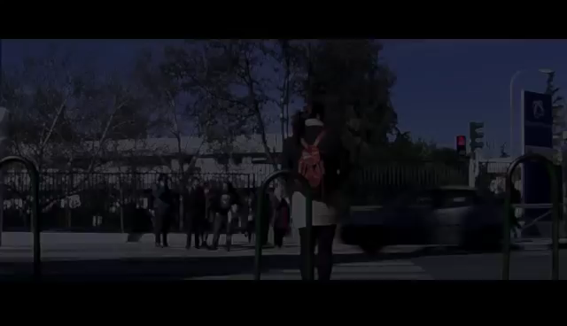
ভিডিওটি মনোযোগ সহাকারে দেখো

Slide 5
আলোচ্য বিষয়ঃ
ব্যান্ড তত্ত্ব
ব্যান্ড তত্ত্বের আলোকে পরিবাহী, অপরিবাহী এবং সেমিকন্ডাক্টর
ইলেক্ট্রন ও হোলের ধারনা

Slide 6
শিখন ফল
কঠিন পদার্থের ব্যান্ড তত্ত্ব ব্যাখ্যা করতে পারবে
ব্যান্ড তত্ত্বের আলোকে পরিবাহী, অপরিবাহী এবং সেমিকন্ডাক্টর ব্যাখ্যা করতে পারবে
সেমিকন্ডাক্টরে ইলেক্ট্রন হোলের ধারনা ব্যাখ্যা করতে পারবে ।

Slide 7
শক্তি স্তর
৩য় কক্ষপথ
৩য় কক্ষপথ
r3
r3
২য় কক্ষপথ
r2
২য় কক্ষপথ
r2
ব্যাখ্যা কর+
তে পারবে
r1
১ম কক্ষপথ
১ম কক্ষপথ
r1
নিউক্লিয়াস
নিউক্লিয়াসের কিনারা

Slide 8

ভিডিওটি মনোযোগ দিয়ে দেখ
পরিবহন ব্যান্ড
শক্তি ব্যান্ড
1.5eV
নিষিদ্ধ ব্যান্ড
যোজন ব্যান্ড
সেমি কন্ডাক্টর

Slide 9
পরিবাহী,অপরিবাহী,সেমিকন্ডাক্টর এবং ব্যান্ডতত্ত্ব
পরিবহন ব্যান্ড
পরিবহন ব্যান্ড
শক্তি ব্যান্ড
যোজন ব্যান্ড
শক্তি ব্যান্ড
1.5eV
নিষিদ্ধ ব্যান্ড
যোজন ব্যান্ড
পরিবহন ব্যান্ড
অপরিবাহী
শক্তি ব্যান্ড
<1.1eV
যোজন ব্যান্ড
অর্ধ পরিবাহী

Slide 10
ব্যান্ড তত্ত্বের আলোকে সেমিকন্ডাক্টর
Ge
পরিবহন ব্যান্ড
শক্তি ব্যান্ড
Ge
Ge
Ge
.7eV
নিষিদ্ধ ব্যান্ড
যোজন ব্যান্ড
Ge
0K তাপমাত্রা
প্রতিটি Ge পরমানু অন্য চারটি Ge পরমানুর মাঝখানে নিজেকে স্থাপন করে।

Slide 11

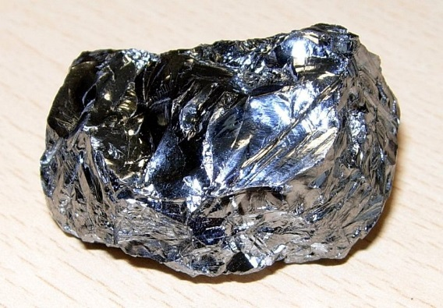
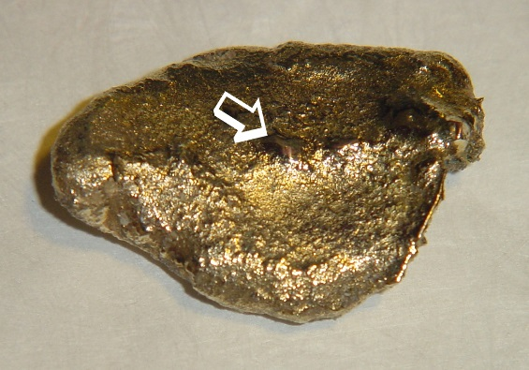
পরিবহন ব্যান্ড
শক্তি ব্যান্ড
.7eV
নিষিদ্ধ ব্যান্ড
যোজন ব্যান্ড
300K তাপমাত্রা
Silicon
Germanium

Slide 12
ইলেক্ট্রন হোলের ধারনা(Concept of Electron & Hole
বহিস্থ কক্ষপথ
বহিস্থ কক্ষপথ
Ge
Ga
চতুর্যোজী মৌল
ত্রিযোজী মৌল
বহিস্থ কক্ষপথ
বহিস্থ কক্ষপথ
Ge
As
চতুর্যোজী মৌল
পঞ্চযোজী মৌল

Slide 13
হোলের ধারনা
হোল
Ge
Ge
Ga
Ge
Ge

Slide 14
ইলেক্ট্রনের ধারনা
মুক্ত ইলেক্ট্রন
Ge
As
Ge
Ge
Ge

Slide 15

ধন্যবাদ সবাইকে

